Slide 1
Gennemgang af Kubernetes
Kort fortalt

Slide 2


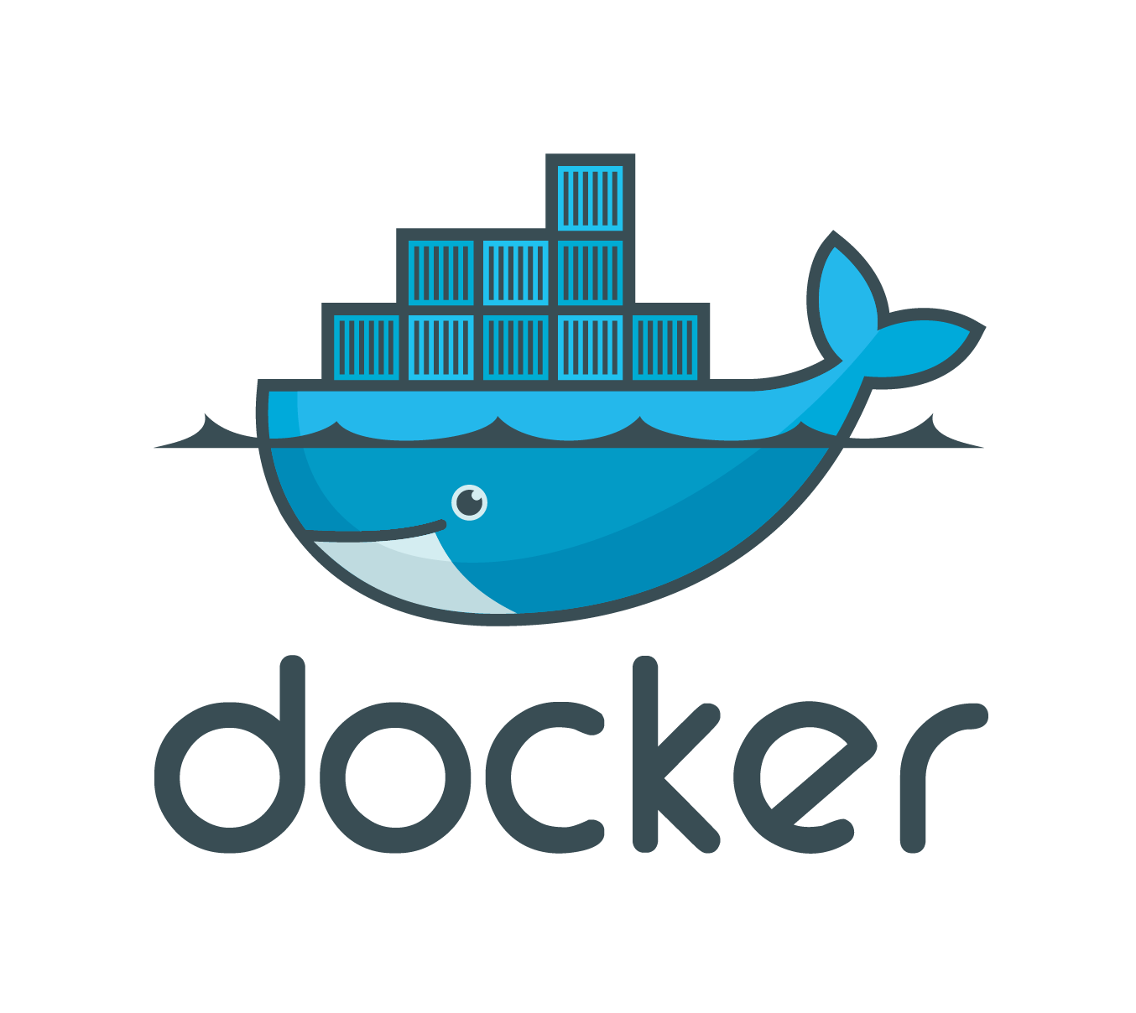



Cluster opsætning
Git repositories
User Pod
User Pod
Central Configuration Manager
User Pod
User Pod
Admin
Kube-cluster
User Pod
User Pod
Configuration validation
User Pod
User Pod
Master Node
Worker Nodes
Notes:
En cluster består mindst af 2 nodes; 1 master node og 1+ worker nodes (flere nodes kan spredes ud på andre servere)
Pods bliver fordelt ud på nodes og sender informationer til den differerede port
Til projektet vil vi gøre brug af 4 clusters, 2 produktion (blue-green), 1 database & 1 test

Slide 3
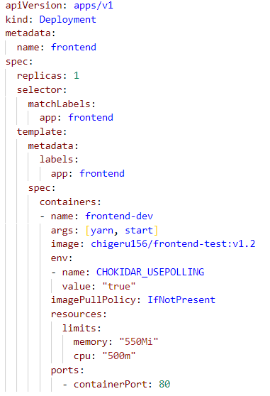
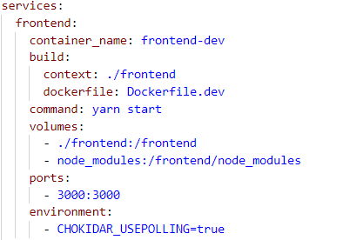
Deployment
Styring af pods
Dockercompose ≈ deployment + service
Notes:
Definere hvilken type det er (Deployment). Der er forskellige krav til spec alt efter hvilken type der bruges
Metadata giver muligheden for navngive deploymenten
Spec indeholder informationer om containeren, bl.a. hvor mange pods af denne slags der skal være, navnet på de oprettede pods og template
Templaten indeholder informationerne omkring indholdet af containeren
Deployment holder på nogle af de samme informationer som vi har indtastet i docker-compose der har med selve containeren at gøre, hvor netværksforbindelse bliver defineret i servicen.
samt nogle extra informationer omkring

Slide 4
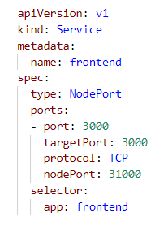
Service
Netværks delen til pods
Notes:
Service indeholder netværksdelen af de pods der bliver lavet af deployment.
Det er vigtigt at service har samme navn og reference som deployment da det bruges som link til deployment og gør det nemmere at have overblik over filerne

Slide 5
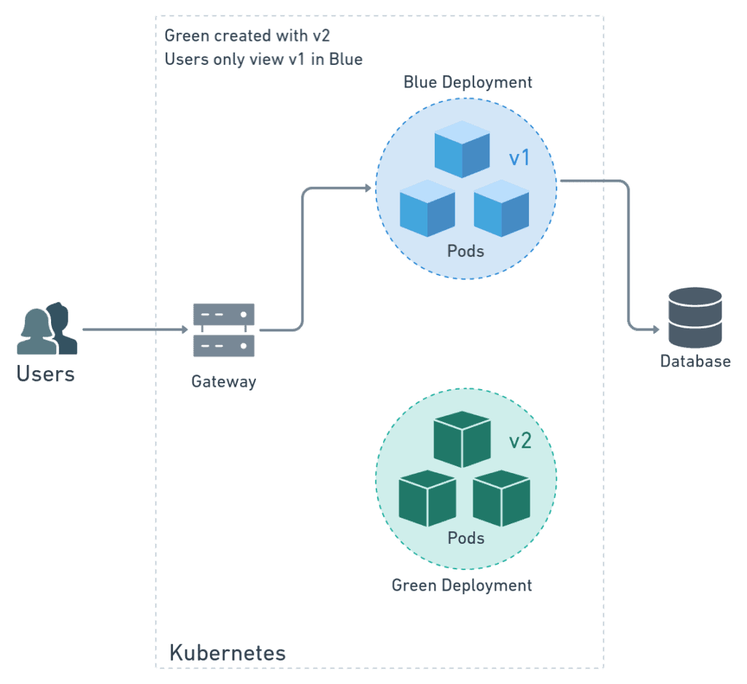
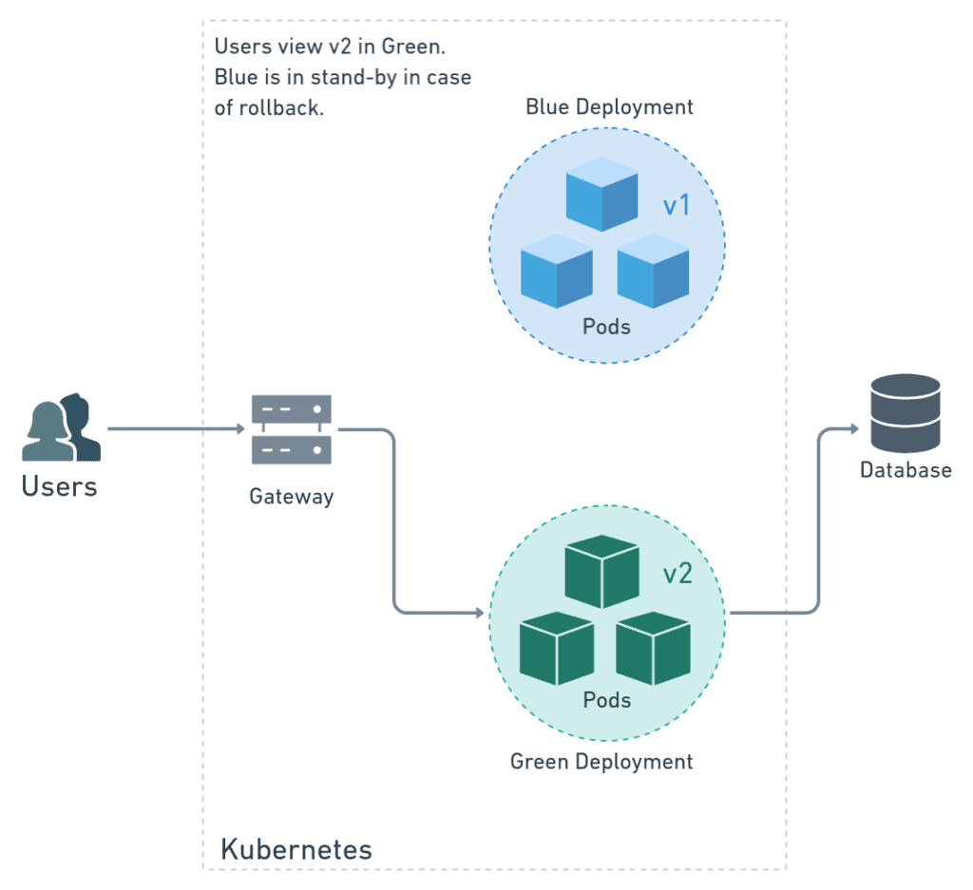
Green-blue deployment
Nemmere overgang
Fejlsikring
Test før release
Lav downtime
Bedre flow
Notes:
Opsætning af kubernetes miljø i cloud.
Ved at lave to forskellige clusters, giver det mulighed til opstille den ny version af produktet, inden det bliver skubbet ud til brugerne, samt skifte tilbage i tilfælde af uforudsete problemer.
Løsningen giver også en lav downtime og sikre at produktet kører flydende.

Slide 6
Få nyttige commands til kubectl
Kubectl delete service,deployment [navn]
Kubectl apply -f [filnavn + filtype]
Kubectl get [pods, deployments, services]
kubectl config use-context [cluster navn]
Minikube start --cpu 2 --memory 2048
Minikube service [service navn]
Notes:
Mest brugte commands til kubernetes
Minikube er til lokalt brug

Slide 7
referencer
Video links:
https://www.youtube.com/watch?v=qmDzcu5uY1I - YAML
Artikler:
https://docs.bytemark.co.uk/article/kubernetes-terminology-glossary/ - kort om alle elementer i kubernetes
https://koala42.com/create-a-react-app-in-kubernetes/ - opsætning af Cluster
https://kubernetes.io/docs/tasks/access-application-cluster/configure-access-multiple-clusters/ - Cluster indstillinger
https://kubernetes.io/docs/reference/kubectl/cheatsheet/ - kubernetes cheatsheet

